Slide 1

APLIKASI JARINGAN SENSOR NIRKABEL UNTUK PENGUKURAN PERGERAKAN TANAH MENGGUNAKAN SENSOR PERCEPATAN 3 SUMBU PADA DAERAH RAWAN LONGSOR
Laporan Tugas Akhir
Oleh :
DWI KURNIAWAN
I1A006019
Program Studi Teknik Elektro
Fakultas Sains dan Teknik
Universitas Jenderal Soedirman Jl. Mayjend Sungkono KM 05 Blater Purbalingga Indonesia

Slide 2
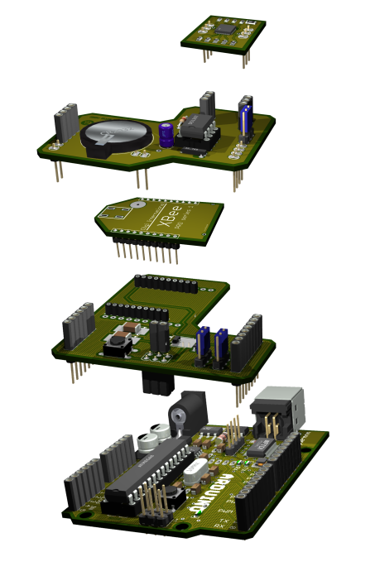


Aplikasi Jaringan Sensor Nirkabel Untuk Pengukuran Pergerakan Tanah Menggunakan Sensor Percepatan 3 Sumbu Pada Daerah Rawan Longsor
Preview
Pembahasan
Pengujian
Penutup
Hardware
Topologi
Layout hardware secara keseluruhan
H48C Accelerometer
Unit RTC
Xbee Pro Series1
Xbee Shield
Arduino Board
Jurusan Teknik Elektro Fakultas Sains dan Teknik Universitas Jenderal Soedirman

Slide 3
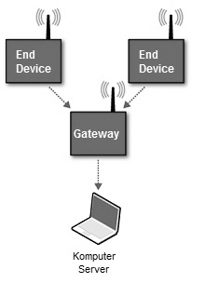
Aplikasi Jaringan Sensor Nirkabel Untuk Pengukuran Pergerakan Tanah Menggunakan Sensor Percepatan 3 Sumbu Pada Daerah Rawan Longsor
Preview
Pembahasan
Pengujian
Penutup
Hardware
Topologi
Topologi Jaringan
Sistem tersusun atas 2 buah node sebagai
end device dan sebuah gateway
Topologi yang digunakan adalah star
Jurusan Teknik Elektro Fakultas Sains dan Teknik Universitas Jenderal Soedirman

Slide 4
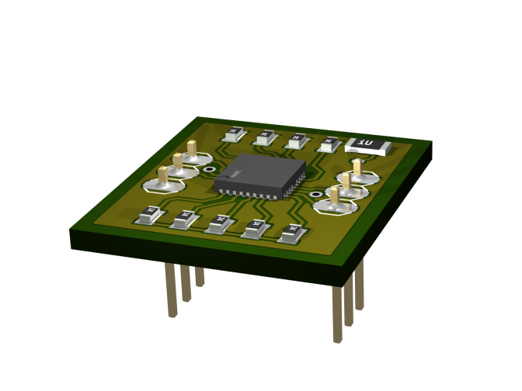
Aplikasi Jaringan Sensor Nirkabel Untuk Pengukuran Pergerakan Tanah Menggunakan Sensor Percepatan 3 Sumbu Pada Daerah Rawan Longsor
Preview
Pembahasan
Pengujian
Penutup
Sensor
Filter
Komunikasi
Metode Akuisis data Percepatan
H48C merupakan sensor percepatan yang mampu mendeteksi pergerakan dari 3 sumbu yaitu x, y, dan z. Sensor ini memberikan keluaran berupa data digital hasil konversi tegangan dengan resolusi ADC 12 bit. Percepatan tiap sumbu(G) dapat dihitung dengan persamaan berikut :
G = (Axis – Vref) x 0,0022
Dimana :
G = Percepatan
Axis = Tegangan keluaran tiap sumbu
vRef = Tegangan referensi ADC
Jurusan Teknik Elektro Fakultas Sains dan Teknik Universitas Jenderal Soedirman

Slide 5
Aplikasi Jaringan Sensor Nirkabel Untuk Pengukuran Pergerakan Tanah Menggunakan Sensor Percepatan 3 Sumbu Pada Daerah Rawan Longsor
Preview
Pembahasan
Pengujian
Penutup
Sensor
Filter
Komunikasi
Pengukuran perpindahan tanah
Persamaan untuk menghitung jarak perpindahan setelah sampel ke-n.
S(n) = S(n-1)+V(n).∆t
Sedangkan untuk menghitung kelajuan setelah sampel ke-n.
V(n) = V(n-1)+a(n).∆t
Jurusan Teknik Elektro Fakultas Sains dan Teknik Universitas Jenderal Soedirman

Slide 6
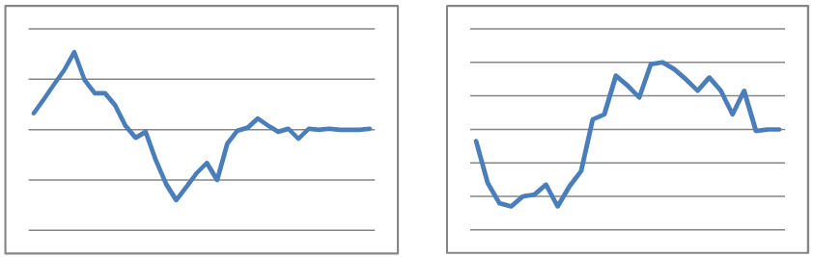
Aplikasi Jaringan Sensor Nirkabel Untuk Pengukuran Pergerakan Tanah Menggunakan Sensor Percepatan 3 Sumbu Pada Daerah Rawan Longsor
Preview
Pembahasan
Pengujian
Penutup
Sensor
Filter
Komunikasi
Arah Pergerakan
Positif
Negatif
Jurusan Teknik Elektro Fakultas Sains dan Teknik Universitas Jenderal Soedirman

Slide 7
Aplikasi Jaringan Sensor Nirkabel Untuk Pengukuran Pergerakan Tanah Menggunakan Sensor Percepatan 3 Sumbu Pada Daerah Rawan Longsor
Preview
Pembahasan
Pengujian
Penutup
Sensor
Filter
Komunikasi
Grafik Integrasi
Percepatan
Kecepatan
Perpindahan
Jurusan Teknik Elektro Fakultas Sains dan Teknik Universitas Jenderal Soedirman

Slide 8
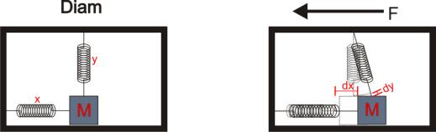
Aplikasi Jaringan Sensor Nirkabel Untuk Pengukuran Pergerakan Tanah Menggunakan Sensor Percepatan 3 Sumbu Pada Daerah Rawan Longsor
Preview
Pembahasan
Pengujian
Penutup
Sensor
Filter
Komunikasi
Cross Axis Effect
Faktor Penyebab : Sistem MEMS (Micro-Electromechanical System) mengalami HK Newton I
Jurusan Teknik Elektro Fakultas Sains dan Teknik Universitas Jenderal Soedirman

Slide 9

Aplikasi Jaringan Sensor Nirkabel Untuk Pengukuran Pergerakan Tanah Menggunakan Sensor Percepatan 3 Sumbu Pada Daerah Rawan Longsor
Preview
Pembahasan
Pengujian
Penutup
Sensor
Filter
Komunikasi
Filter
Data percepatan dari akselerometer merupakan sinyal yang informasinya direpresentasikan dalam
runtun waktu diskret. Sehingga dipilih filter IIR (Infinite Impulse Response) dan prototype filter
analog yang dipilih adalah LPF Bessel Filter.
Fungsi rekursi untuk IIR ditunjukan oleh persamaan .
Dengan a dan b adalah koefisien rekursi
Pengambilan data akselerometer dalam 1 detik sebanyak 125 data sehingga frekuensi sampling
adalah 125 Hz, sedangkan frekuensi cutt off dibuat 5 Hz.
Respon frekuensi dari filter digital adalah pada [0,1] sedangkan 1 merepresentasikan π yang
merupakan frekuensi Nyquist sehingga π = 62.5 Hz. Frekuensi cutt off dari filter digital adalah
ω_{c} = f_{c} / f_{s} = 0.04 rad/s.
Jurusan Teknik Elektro Fakultas Sains dan Teknik Universitas Jenderal Soedirman

Slide 10
Aplikasi Jaringan Sensor Nirkabel Untuk Pengukuran Pergerakan Tanah Menggunakan Sensor Percepatan 3 Sumbu Pada Daerah Rawan Longsor
Preview
Pembahasan
Pengujian
Penutup
Sensor
Filter
Komunikasi
Penentuan Orde Filter
Menguji data dari akselerometer dengan filter Bessel dari orde 1 -10.
Melakukan dobel integral untuk mendapatkan data perpindahan jarak.
Membuat kurva rMSE(root Mean Square Error)
Jurusan Teknik Elektro Fakultas Sains dan Teknik Universitas Jenderal Soedirman

Slide 11
Aplikasi Jaringan Sensor Nirkabel Untuk Pengukuran Pergerakan Tanah Menggunakan Sensor Percepatan 3 Sumbu Pada Daerah Rawan Longsor
Preview
Preview
Pengujian
Penutup
Sensor
Filter
Komunikasi
Penentuan Orde Filter
Performa terbaik pada orde 10
Koefisien rekursi filter Bessel orde 10 adalah:
b₀ = 1
b₁ = 10 a₁ = -0.0217
b₂ = 45 a₂ = 0.3013
b₃ = 120 a₃ = -1.8999
b₄ = 210 a₄ = 7.1766
b₅ = 252 a₅ = -17.9970
b₆ = 210 a₆ = 31.3335
b₇ = 120 a₇ = -38.3927
b₈ = 45 a₈ = 32.7257
b₉ = 10 a₉ = -18.5945
b₁₀= 1 a₁₀= 6.3684
Jurusan Teknik Elektro Fakultas Sains dan Teknik Universitas Jenderal Soedirman

Slide 12
Aplikasi Jaringan Sensor Nirkabel Untuk Pengukuran Pergerakan Tanah Menggunakan Sensor Percepatan 3 Sumbu Pada Daerah Rawan Longsor
Preview
Preview
Pengujian
Penutup
Sensor
Filter
Komunikasi
Unit Komunikasi
Unit komunikasi memanfaatkan modul RF Xbee Pro series 1.
Modul diset dalam mode API dengan format frame data yang digunakan sebagai berikut:
byte ke-1 =0x7E
byte ke-2=0x00
byte ke-3=0x12
byte ke-4=0x81
byte ke-5=MSB address
byte ke-6=LSB address
byte ke-7=RSSI
byte ke-8=0x00
byte ke-9=jam
byte ke-10=menit
byte ke-11=detik
byte ke-12=tanggal
byte ke-13=bulan
byte ke-14=tahun
byte ke-15=flag Dx
byte ke-16=Dx
byte ke-17=flag Dy
byte ke-18=Dy
byte ke-19=Flag Dz
byte ke-20=Dz
byte ke-21=0x00
byte ke-22=checksum
Pewaktuan pengiriman data diatur oleh unit RTC yang memanfaatkan DS1307. Pengiriman data diatur pada selang waktu 5 detik.
Jurusan Teknik Elektro Fakultas Sains dan Teknik Universitas Jenderal Soedirman

Slide 13
Aplikasi Jaringan Sensor Nirkabel Untuk Pengukuran Pergerakan Tanah Menggunakan Sensor Percepatan 3 Sumbu Pada Daerah Rawan Longsor
Preview
Preview
Pengujian
Penutup
Sensor
Filter
Komunikasi
Unit Komunikasi (cont.)
Pewaktuan pengiriman data diatur oleh unit RTC yang memanfaatkan DS1307.
Pengiriman data diatur pada selang waktu 5 detik.
Jurusan Teknik Elektro Fakultas Sains dan Teknik Universitas Jenderal Soedirman

Slide 14
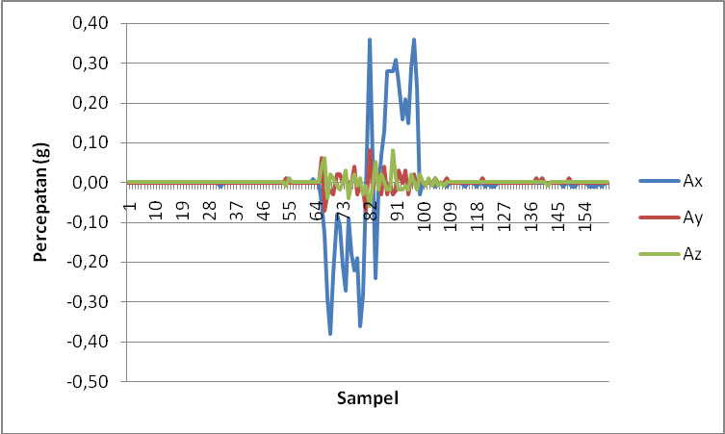
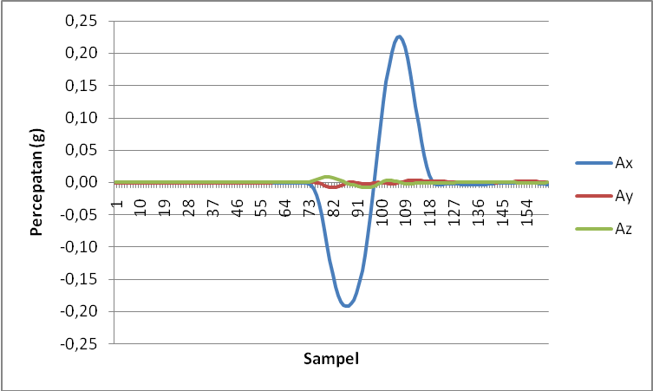
Aplikasi Jaringan Sensor Nirkabel Untuk Pengukuran Pergerakan Tanah Menggunakan Sensor Percepatan 3 Sumbu Pada Daerah Rawan Longsor
Preview
Preview
Pengujian
Penutup
1. Respon Filter
Filter
Sensor
Komunikasi
Power
Sebelum di Filter
Sesudah di filter
Jurusan Teknik Elektro Fakultas Sains dan Teknik Universitas Jenderal Soedirman

Slide 15
Aplikasi Jaringan Sensor Nirkabel Untuk Pengukuran Pergerakan Tanah Menggunakan Sensor Percepatan 3 Sumbu Pada Daerah Rawan Longsor
Preview
Preview
Pengujian
Penutup
2. Pengukuran Jarak
Filter
Sensor
Komunikasi
Power
Jarak (cm) | X |  | Y |  | Z
 | Terukur | Error | Terukur | Error | Terukur | Error
10 | 11.02 | 1.02 | 11.24 | 1.24 | 11.75 | 1.75
20 | 20.03 | 0.03 | 20.94 | 0.94 | 20.79 | 0.79
30 | 33.75 | 3.75 | 31.99 | 1.99 | 32.29 | 2.29
40 | 45.08 | 5.08 | 43.09 | 3.09 | 42.71 | 2.71
50 | 54.10 | 4.10 | 51.95 | 1.95 | 53.18 | 3.18
-10 | -9.61 | 0.39 | -10.43 | 0.43 | -11.45 | 1.45
-20 | -19.70 | 0.30 | -21.81 | 1.81 | -21.80 | 1.80
-30 | -31.79 | 1.79 | -30.41 | 0.41 | -29.56 | 0.44
-40 | -43.04 | 3.04 | -42.74 | 2.74 | -39.92 | 0.08
-50 | -50.10 | 0.10 | -54.22 | 4.22 | -53.10 | 3.10
Error rata - rata |  | 1.96 |  | 1.88 |  | 1.76
Jurusan Teknik Elektro Fakultas Sains dan Teknik Universitas Jenderal Soedirman

Slide 16
Aplikasi Jaringan Sensor Nirkabel Untuk Pengukuran Pergerakan Tanah Menggunakan Sensor Percepatan 3 Sumbu Pada Daerah Rawan Longsor
Preview
Preview
Pengujian
Penutup
3. Cross Axis Effect
Filter
Sensor
Komunikasi
Power
Jarak (cm) | Pergeseran di X |  | Pergeseran di Y |  | Pergeseran di Z
 | Y | Z | X | Z | X | Y
10 | -1.19 | -5.47 | 0.45 | -0.16 | 1.90 | 3.63
20 | -0.55 | -2.17 | -0.87 | -1.00 | -0.33 | 1.83
30 | -4.81 | -4.69 | 2.67 | -1.63 | 6.17 | 2.16
40 | -0.21 | -3.45 | 4.04 | -3.50 | 3.94 | 1.39
50 | 3.22 | -6.91 | 2.52 | 0.62 | 5.34 | 2.74
-10 | -0.53 | -1.45 | 0.85 | 0.15 | -1.34 | -0.31
-20 | -0.68 | -2.64 | -2.61 | -0.53 | -3.52 | -1.69
-30 | -2.64 | -1.03 | -0.47 | 1.84 | -1.55 | -0.97
-40 | 1.07 | -2.79 | -2.35 | 2.69 | 5.64 | -0.33
-50 | -3.19 | -4.78 | -5.65 | 3.01 | 3.03 | -5.66
Jurusan Teknik Elektro Fakultas Sains dan Teknik Universitas Jenderal Soedirman

Slide 17
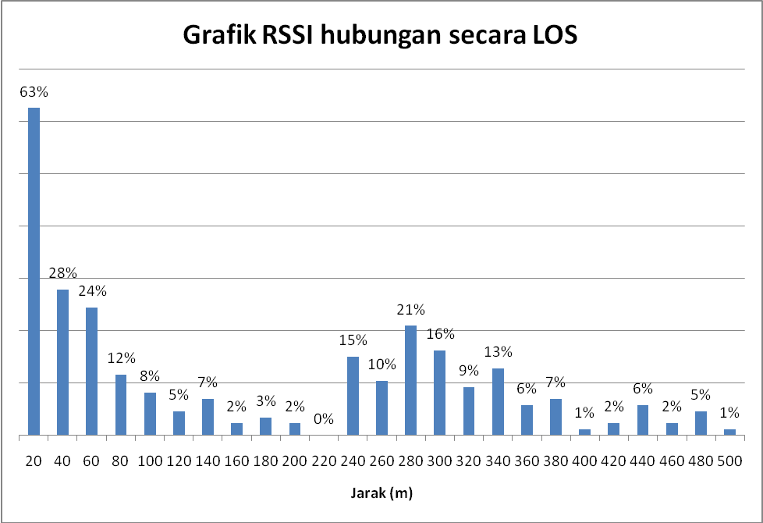
Aplikasi Jaringan Sensor Nirkabel Untuk Pengukuran Pergerakan Tanah Menggunakan Sensor Percepatan 3 Sumbu Pada Daerah Rawan Longsor
Preview
Preview
Pengujian
Penutup
4. RSSI
Filter
Sensor
Komunikasi
Power
Jurusan Teknik Elektro Fakultas Sains dan Teknik Universitas Jenderal Soedirman

Slide 18
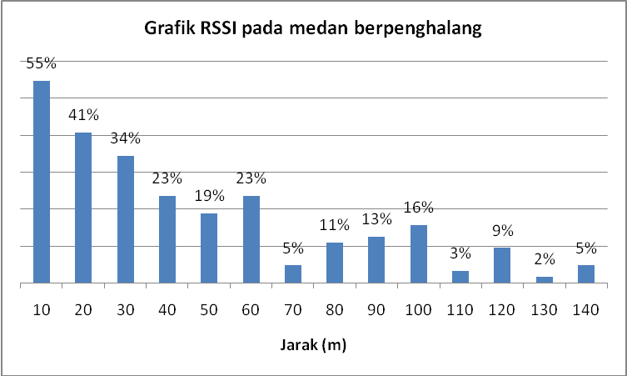
Aplikasi Jaringan Sensor Nirkabel Untuk Pengukuran Pergerakan Tanah Menggunakan Sensor Percepatan 3 Sumbu Pada Daerah Rawan Longsor
Preview
Preview
Pengujian
Penutup
4. RSSI
Filter
Sensor
Komunikasi
Power
Jurusan Teknik Elektro Fakultas Sains dan Teknik Universitas Jenderal Soedirman

Slide 19
Aplikasi Jaringan Sensor Nirkabel Untuk Pengukuran Pergerakan Tanah Menggunakan Sensor Percepatan 3 Sumbu Pada Daerah Rawan Longsor
Preview
Preview
Pengujian
Penutup
5. Konsumsi Daya
Filter
Sensor
Komunikasi
Power
Unit | Arus
Kontroler ( Arduino) | 20 mA
RF ( Xbee Pro ) | 62 mA
RTC ( DS1307 ) | 2 mA
Akselerometer ( H48C ) | 1 mA
Arus Total | 85 mA
Jurusan Teknik Elektro Fakultas Sains dan Teknik Universitas Jenderal Soedirman

Slide 20
Aplikasi Jaringan Sensor Nirkabel Untuk Pengukuran Pergerakan Tanah Menggunakan Sensor Percepatan 3 Sumbu Pada Daerah Rawan Longsor
Preview
Preview
Pengujian
Penutup
Kesimpulan
Saran
Kesimpulan
Akselerometer dapat digunakan untuk melakukan pengukuran data perpindahan sehingga dapat
diaplikasikan untuk melakukan pengukuran pergerakan material tanah. Data dari akselerometer
masih terdapat banyak noise sehingga diperlukan pemfilteran data.
Setelah menggunakan filter Bessel orde 10, kesalahan rata – rata pengukuran sebesar 1.96 cm
untuk sumbu x, 1.88 cm untuk sumbu y dan 1.76 cm untuk sumbu z.
Pada pengujian komunikasi data pada kondisi LOS, modul RF masih dapat mlakukan komunikasi
pada jarak 500 m hanya saja nilai RSSI nya sudah melemah hingga -97 dBm.
Jurusan Teknik Elektro Fakultas Sains dan Teknik Universitas Jenderal Soedirman

Slide 21
Aplikasi Jaringan Sensor Nirkabel Untuk Pengukuran Pergerakan Tanah Menggunakan Sensor Percepatan 3 Sumbu Pada Daerah Rawan Longsor
Preview
Preview
Pengujian
Penutup
Kesimpulan
Saran
Saran
Penggunaan akselerometer untuk pengukuran percepatan dinamis masih terdapat nilai percepatan
yang dipengaruhi oleh pecepatan gravitasi sehingga diperlukan tambahan sensor untuk
memberikan koreksi kemiringan sensor, ini dapat dilakukan dengan menambahkan gyro.
Jurusan Teknik Elektro Fakultas Sains dan Teknik Universitas Jenderal Soedirman

